Slide 1
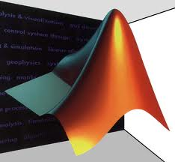



INTRODUCCIÓN A LAS MATRICES CON MATLAB
UNIVERSIDAD AUTÓNOMA DEL ESTADO DE MÉXICO
CENTRO UNIVERSITARIO UAEM VALLE DE TEOTIHUACÁN
UNIDAD DE APRENDIZAJE: TRATAMIENTO DE IMÁGENES
PROGRAMA EUCATIVO: INGENIERÍA EN COMPUTACIÓN
ELABORADO POR: M. en C. ADRIANA BUSTAMANTE ALMARAZ

Slide 2
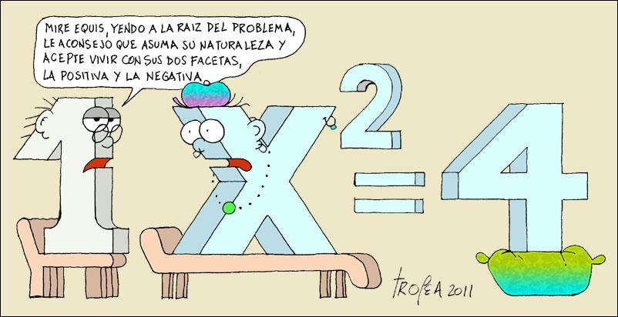

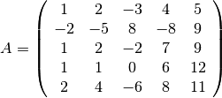
Repaso a las operaciones básicas de matrices
Las matrices se utilizan en:
  El cálculo numérico
  Sistemas de ecuaciones lineales
  Ecuaciones diferenciales
  Derivadas parciales
  Álgebra lineal
  El tratamiento de imagenes
Notes:
Detalles introductorios del curso y/o libros/materiales necesarios para una clase/proyecto.

Slide 3
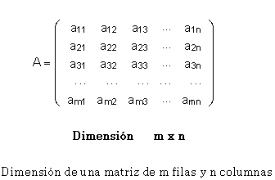
Repaso a las operaciones básicas de matrices
¿Qué es una matriz?
Una matriz A de m x n es un arreglo rectangular de números reales (o complejos) ordenados en m filas (renglones) horizontales y n columnas verticales:
Columna
Fila
(Renglón)
Notes:
Detalles introductorios del curso y/o libros/materiales necesarios para una clase/proyecto.

Slide 4
Repaso a las operaciones básicas de matrices
Ejemplos:
Diagonal principal
1 2 3
Columnas
0 -1 0
-1 0 1
1
2
1 1 0
2 0 1
3 -1 2
1 1
1 3
1 2
1 1
A
2 2
2 1
2 3
B
2 x 3
2 2
3 3
3 x 3
Filas
Notes:
Detalles introductorios del curso y/o libros/materiales necesarios para una clase/proyecto.

Slide 5
Repaso a las operaciones básicas de matrices
Existen matrices de 1 x n ó de n x 1, los cuales son denominados vectores
Vector Fila
Vector Columna
Una única Columna
1 2 3 4
Columnas
1
2
3
1
-1
3
1 1
u
1 2 -1 0
1
v
1 1
1 2
1 3
1 4
2 1
1 x 4
3 1
3 x 1
Una única fila
Filas
Notes:
Detalles introductorios del curso y/o libros/materiales necesarios para una clase/proyecto.

Slide 6
Repaso a las operaciones básicas de matrices
Suma y resta de matrices:
  Para poder sumar o restar matrices, estas deben tener el mismo número de filas y de columnas.
  Si una matriz es de dimension 3 x 2 y otra de 3 x 3, no se pueden sumar ni restar.
Notes:
Detalles introductorios del curso y/o libros/materiales necesarios para una clase/proyecto.

Slide 7
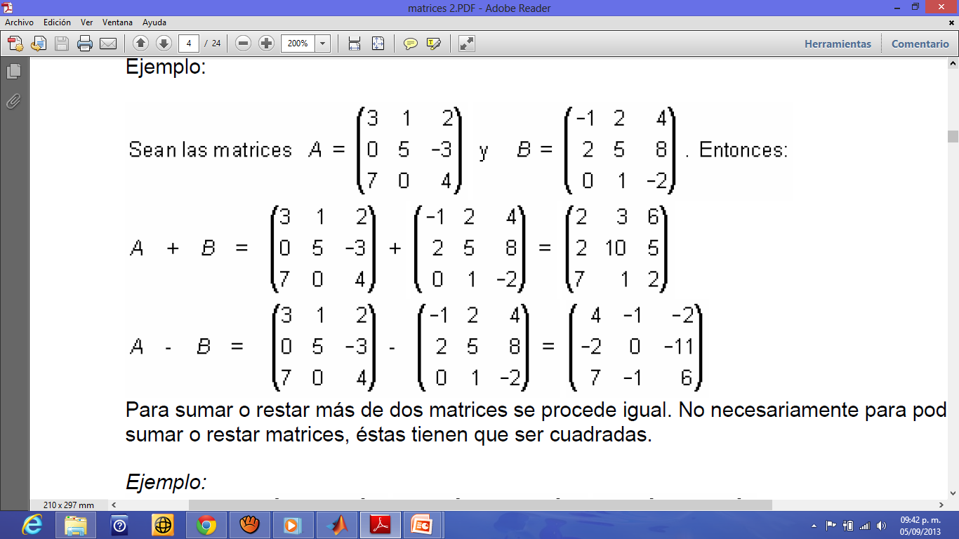
Repaso a las operaciones básicas de matrices
Suma de matrices:
3 x 3
3 x 3
Entonces:
+
=
C
3 x 3
3 x 3
3 x 3
Notes:
Detalles introductorios del curso y/o libros/materiales necesarios para una clase/proyecto.

Slide 8
Repaso a las operaciones básicas de matrices
Resta de matrices:
_
=
C
Notes:
Detalles introductorios del curso y/o libros/materiales necesarios para una clase/proyecto.

Slide 9
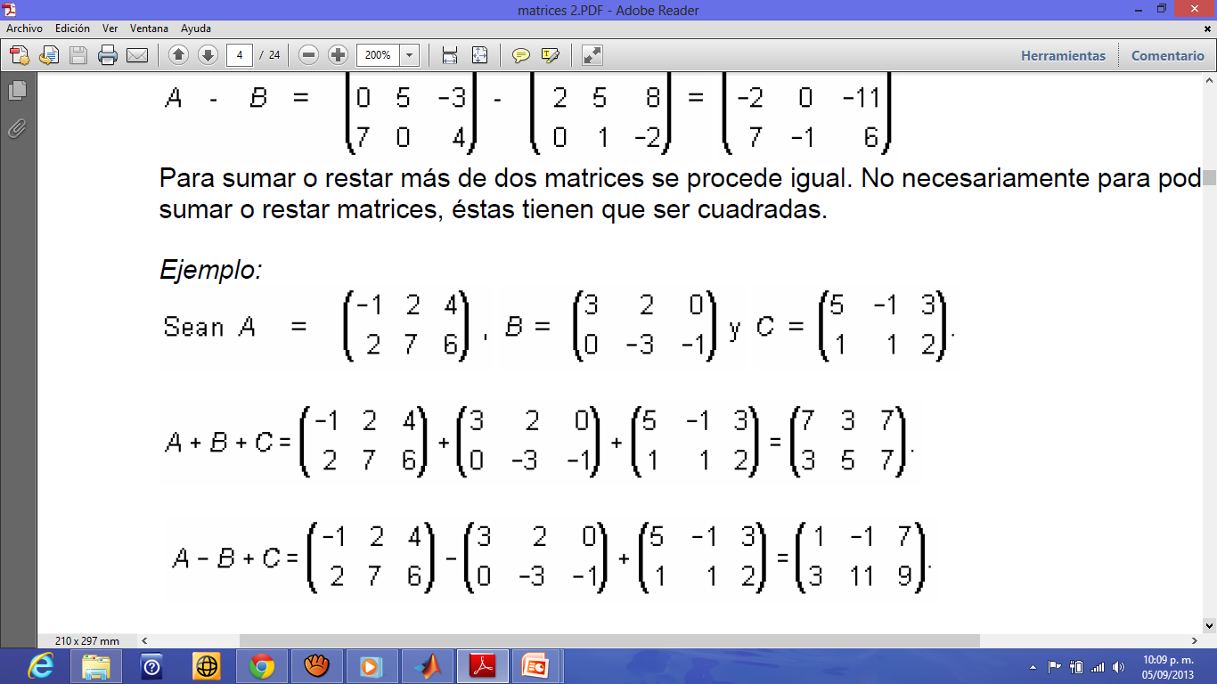
Repaso a las operaciones básicas de matrices
Operación combinada suma y resta de matrices:
-1-3=
-4
-4+5
=
1
D
Notes:
Detalles introductorios del curso y/o libros/materiales necesarios para una clase/proyecto.

Slide 10
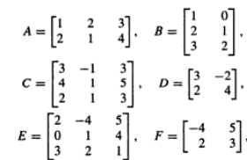
Desarrollo de la Práctica 2
Se debe explicar detalladamente como se declaran las matrices con los tres métodos vistos, así como la realización de operaciones básicas con los siguientes ejercicios:
Declarar las matrices por método 3
Sean:
Calcular:
C+E
E+C
D-F
A+B
B+F

Slide 11
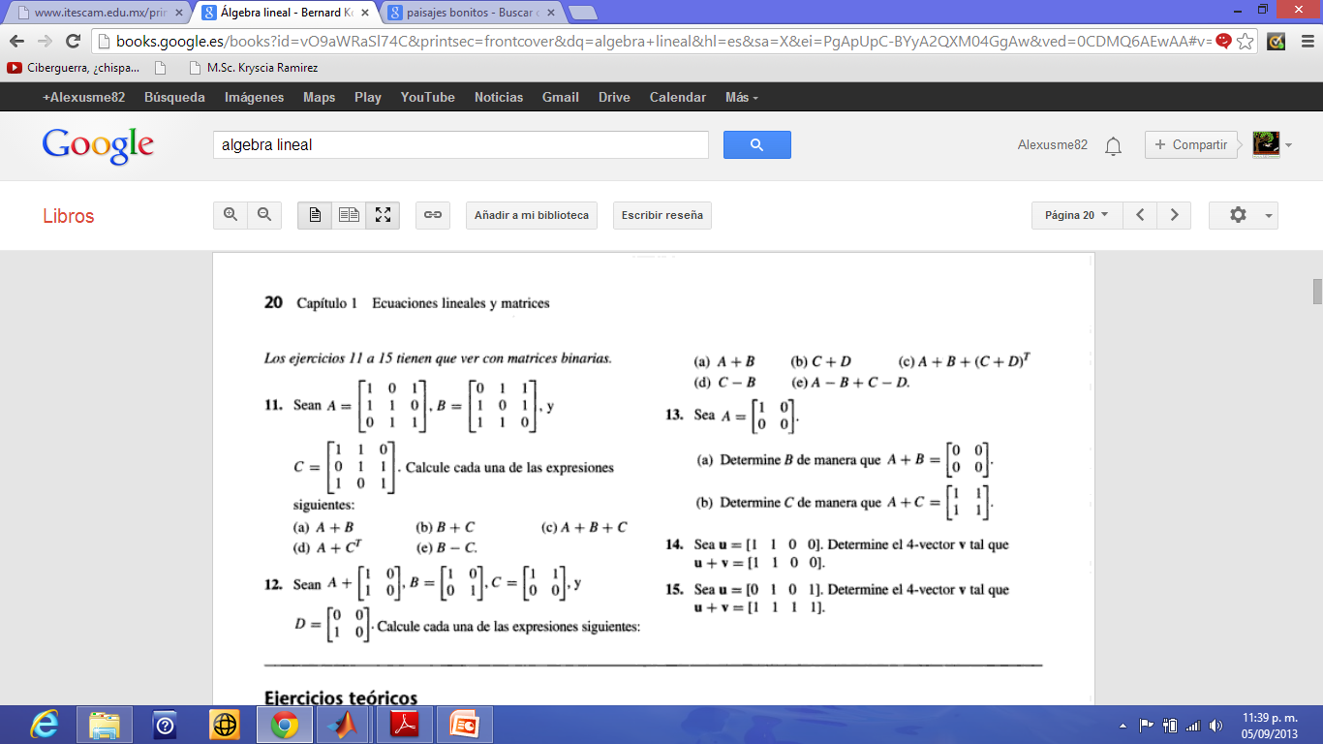
Desarrollo de la Práctica 2
Declarar las matrices por método 1
A+B
B+C
A+B+C
A+C
B-C

Slide 12
Desarrollo de la Práctica 2
Declarar las matrices por método 2
A+B-C
C+D+A
C-A+B
C-B-D
A-B+C-D

Slide 13
Desarrollo de la Práctica 2
En la sección de conclusiones adicionalmente a la conclusión personal del alumno se deberá contestar el siguiente cuestionario:
¿Cuál es la utilidad del comando clear?
¿Para que se utiliza el punto y coma dentro de la declaración de matrices?
¿Qué es lo que se puede visualizar al ejecutar el comando who ó whos de Matlab?
¿Cuál es la diferencia entre dejar un espacio en blanco y colocar una coma entre un elemento y otro dentro de una matriz?
¿Explica que sucede cuando una variable de Matlab es declarada con un numero inicial y por que se da esa causa?
  Explica por que matlab produce el siguiente error cuando se intenta realizar algunas operaciones básicas con matrices:
  ??? Error using ==> plus
  Matrix dimensions must agree.

Slide 14
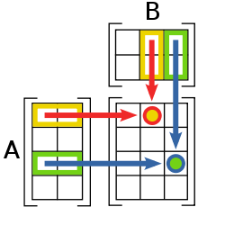
PRODUCTO DE MATRICES CON MATLAB
UNIVERSIDAD AUTÓNOMA DEL ESTADO DE MÉXICO
CENTRO UNIVERSITARIO UAEM VALLE DE TEOTIHUACÁN
UNIDAD DE APRENDIZAJE: TRATAMIENTO DE IMÁGENES
PROGRAMA EUCATIVO: INGENIERÍA EN COMPUTACIÓN
ELABORADO POR: M. en C. ADRIANA BUSTAMANTE ALMARAZ

Slide 15
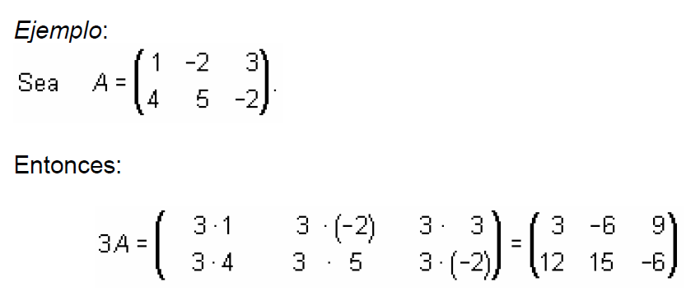
Producto de matrices por escalares
Si k es un escalar y A una matriz m x n, el producto de k por A es una nueva matriz
En donde k es un escalar; es decir, un número o una función
La notación es k A o simplemente kA, es la matriz obtenida multiplicando cada entrada de A por k
.
Ejemplo:
Sea
K=3
Notes:
Detalles introductorios del curso y/o libros/materiales necesarios para una clase/proyecto.

Slide 16
Producto de matrices
Sea A una matriz con m filas y n columnas, y B otra con n filas y p columnas.
El producto de A y B solo esta definido cuando el número de filas de B es exactamente igual al número de columnas de A
A B = AB
m x p p x n m x n
deben ser iguales
Determinan el tamaño ó dimensión de la matriz AB
Notes:
Detalles introductorios del curso y/o libros/materiales necesarios para una clase/proyecto.

Slide 17
Producto de matrices
Es decir, si tenemos una matriz 2 × 3 y la multiplicamos por otra de orden 3 × 5, la matriz resultante será de orden 2 × 5.
A B = AB
(2 × 3) (3 × 5) = (2 × 5)
son iguales
Determinan la dimensión de la matriz AB
Notes:
Detalles introductorios del curso y/o libros/materiales necesarios para una clase/proyecto.

Slide 18
Producto de matrices
Se puede observar que solo el producto de matrices no cumple la propiedad conmutativa, ya que en el ejemplo anterior, si multiplicamos la segunda por la primera, no podríamos efectuar la operación 3 × 5 por 2 × 3, puesto que la primera matriz no tiene el mismo número de columnas que filas la segunda.
B A
(3 × 5) (2 × 3)
NO SON IGUALES
AB BA
Notes:
Detalles introductorios del curso y/o libros/materiales necesarios para una clase/proyecto.

Slide 19
Producto de matrices
Otro caso en donde las matrices si se multiplican pero aun así no cumple la propiedad conmutativa, ya que los resultados son distintos en ambos casos.
A B = AB
(10 × 1) (1 × 10) = (10 × 10)
son iguales
Determinan la dimensión de la matriz AB
B A = BA
(1 × 10) (10 × 1) = (1× 1)
son iguales
Determinan la dimensión de la matriz BA
Notes:
Detalles introductorios del curso y/o libros/materiales necesarios para una clase/proyecto.

Slide 20
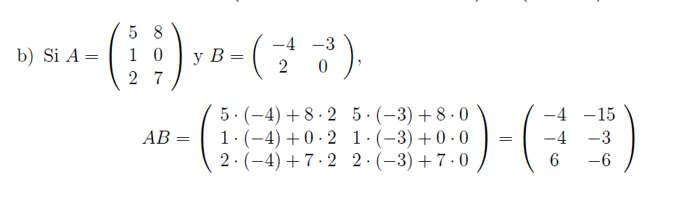
Producto de matrices
Ejemplo:
Sea
3 × 2 2 × 2
son iguales
Determinan la dimensión de la matriz AB (3 X 2)
3 X 2
Notes:
Detalles introductorios del curso y/o libros/materiales necesarios para una clase/proyecto.

Slide 21
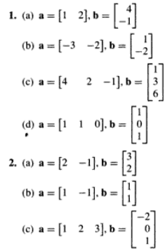
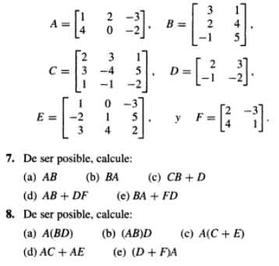
Desarrollo de la Práctica 3
Resolver los siguientes ejercicios en matlab
A) En los ejercicios 1 y 2 calcule ab
B) En los ejercicios 3 y 4, sean:
C) Para los
resultado de los
ejercicios de la sección B
multiplicar por los
escalares:
X=-1.5
Y=2
Z=-1/2
3.
4.
Notes:
Detalles introductorios del curso y/o libros/materiales necesarios para una clase/proyecto.

Slide 22
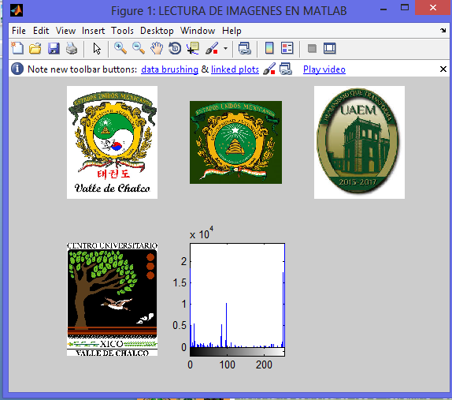
LECTURA, DESPLIEGUE Y ESCRITURA DE IMÁGENES DIGITALES CON MATLAB
UNIVERSIDAD AUTÓNOMA DEL ESTADO DE MÉXICO
CENTRO UNIVERSITARIO UAEM VALLE DE TEOTIHUACÁN
UNIDAD DE APRENDIZAJE: TRATAMIENTO DE IMÁGENES
PROGRAMA EUCATIVO: INGENIERÍA EN COMPUTACIÓN
ELABORADO POR: M. en C. ADRIANA BUSTAMANTE ALMARAZ

Slide 23
Lectura de imágenes digitales con matlab
Se utilizan las instrucciones que estan en el toolbox Image Processing.
IMREAD
Las imágenes pueden ser leidas por matlab desde la carpeta de trabajo “Current directory”, desde otra ubicación del disco duro o buen de algun dispositivo de almacenamiento. La sintaxis general de esta función es:
A=imread(‘nombre del archivo.extensión');
Notes:
Detalles introductorios del curso y/o libros/materiales necesarios para una clase/proyecto.

Slide 24
Lectura de imágenes digitales con matlab
SIZE
Esta instrucción permite almacenar el valor de las dimensiones de la imagen despues de haber sido almacenada en una variable. Su sintaxis es:
[m n]=size(A)
En donde la variable m almacenará el número de renglones de la imagen mientras que n el número de columnas.
Notes:
Detalles introductorios del curso y/o libros/materiales necesarios para una clase/proyecto.

Slide 25
Despliegue de imágenes digitales con matlab
IMSHOW
Con esta instrucción se despliegan las imágenes almacenadas en las variables previamente leidas con el comando imread. Su sintaxis es:
imshow(A)
Notes:
Detalles introductorios del curso y/o libros/materiales necesarios para una clase/proyecto.

Slide 26
Despliegue de imágenes digitales con matlab
FIGURE
Genera una ventana con la posibilidad de agregarle un titulo especial y presentar un mayor número de imágenes otros gráficos. Su sintaxis es:
figure(n)
figure('name',’TITULO DE LA VENTANA');
Notes:
Detalles introductorios del curso y/o libros/materiales necesarios para una clase/proyecto.

Slide 27
Despliegue de imágenes digitales con matlab
SUBPLOT
Una ventana gráfica se puede dividir en m particiones horizontales y n verticales con el objeto de presentar multiples gráficos en ella. Su sintaxis es:
subplot(m,n,i)
Donde m y n son el numero de subdivisiones en filas y columnas, e i es la subdivisión que se convierte en activa.
Notes:
Detalles introductorios del curso y/o libros/materiales necesarios para una clase/proyecto.

Slide 28
Escritura de imágenes digitales con matlab
IMWRITE
Para guardar imágenes despues de haber sido procesadas o simplemente para cambiar su formato se utiliza esta instrucción. Su sintaxis es:
imwrite(B,’nombre del archivo.extensión’);
imwrite(B,’Path\nombre del archivo.extensión’);
En donde B representa la variable almacenada en el workspace de la imagen que se desea guardar
Notes:
Detalles introductorios del curso y/o libros/materiales necesarios para una clase/proyecto.

Slide 29
Desarrollo de la Práctica 4
Actividad en el archivo *.m:
  Generar una ventana en matlab con 6 imágenes con diferentes formatos cada una de ellas. Deben ser colocadas en dos filas y tres columnas, leídas desde la carpeta de imágenes de su sistema operativo, las cuales sean almacenadas en el current directory con un formato distinto al original.

Slide 30
Desarrollo de la Práctica 4
Actividad en el documento de texto:
  En la sección de conclusiones adicionalmente a la conclusión personal del alumno se deberá realizar un cuadro de clasificación de instrucciones y comandos utilizados para lectura, despliegue y escritura para imágenes digitales en matlab, vistas en este tutorial, con las características siguientes:
COMANDOS
N° | Comando | Descripción |  | Ejemplo
1 | Clear all | Borra absolutamente todas las variables almacenadas en el workspace y de la memoria RAM para declarar nuevas variables |  | A=89; B=3.45; C=78; Clear all A=[1 2 3 4] B=[2 3 4; 5 6 7] C=[1 0; 0 0; 1 1]
INSTRUCCIONES
N° | Instrucción | Descripción | Ejemplo
1 | imread | Permite la lectura de distintos formatos imágenes digitales desde cualquier ubicación y las almacena en una variable en forma de matriz | b=imread('escudo.jpg'); c=imread('C:\Users\alexita\IMAGENES\logo.jpg');

Slide 31
Bibliografía
Rodríguez, Morales Roberto (2012) Procesamiento y análisis digital de imágenes: Alfaomega
Cuevas, Erik (2010) Procesamiento digital de imágenes con matlab y simulink: Alfaomega
Gonzalo Pajares Martinsanz, Jesús M. de la Cruz García. (2008) Visión por computador : imágenes digitales y aplicaciones: Alfaomega
Holly Moore (2007) MATLAB para ingenieros: Pearson Educación

